Slide 1
УМК «Школа России»
1 класс
«Числа 8, 9.
Цифра 8»
Першина И.В.
учитель начальных классов
МБОУ «СШ №40»
г.Нижневартовска

Slide 2
Устный счет
Назови предыдущие числа.
6 8 10

Slide 3
Устный счет
Увеличь данные числа на 2.
3 6 8

Slide 4
Устный счет
Вставь пропущенные числа.
4
3 + = 7
2 + = 7
5
1 + = 7
6

Slide 5
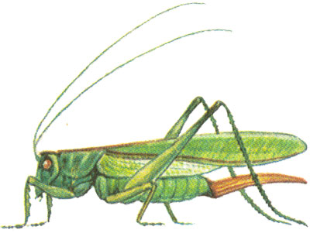
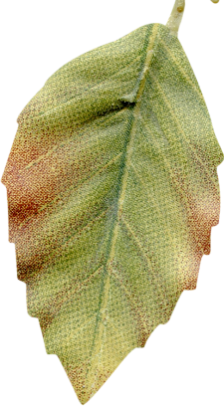
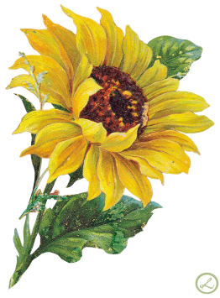
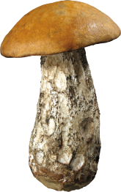
Стрекоза сидит не на цветке и не на листке. Кузнечик сидит не на грибке и не на цветке. Божья коровка сидит не на листке и не на грибке. Кто на чем сидит?

Slide 6
5
Сколько треугольников на рисунке?

Slide 7
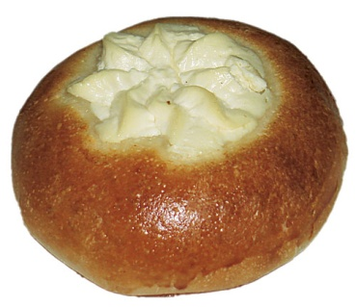
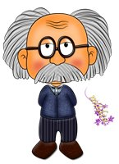
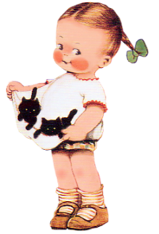
Решила старушка ватрушки испечь. Поставила тесто, да печь затопила. Решила старушка ватрушки испечь, А сколько их надо — совсем позабыла. Две штучки — для внучки, Две штучки — для деда, Две штучки — для Тани, Дочурки соседа... Считала, считала, да сбилась, А печь-то совсем протопилась! Помоги старушке сосчитать ватрушки.
6

Slide 8
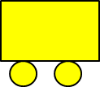
Помоги Пете ответить на вопросы.
Сколько вагонов было?
Сколько стало?
8
7
8
Составьте выражение к рисунку: 7 + 1 =
1
2
3
4
1
2
3
4
5
6
7
8
6

Slide 9
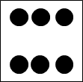
Сколько точек надо нарисовать Пете на последней карточке?
Сколько всего вагонов? Какой по счёту последний?

Slide 10
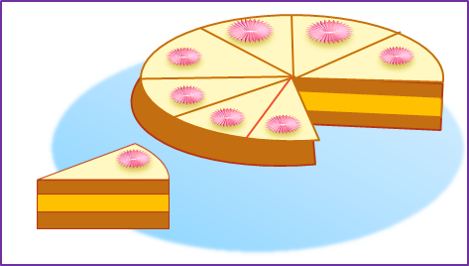
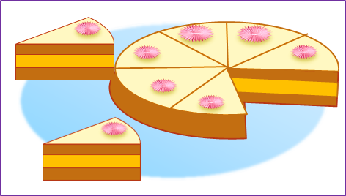
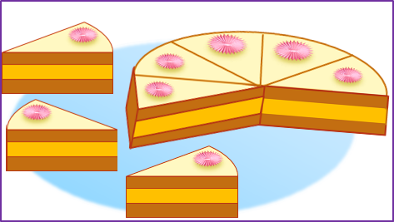
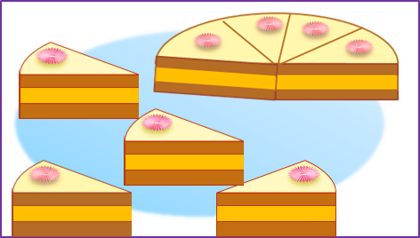
Назови число.
1 + 7 = 8
2 + 6 = 8
3 + 5 = 8
4 + 4 = 8
7 + 1 = 8
6 + 2 = 8
5 + 3 = 8
восемь
восемь
восемь
восемь
! Число восемь записывают знаком - цифрой 8.

Slide 11
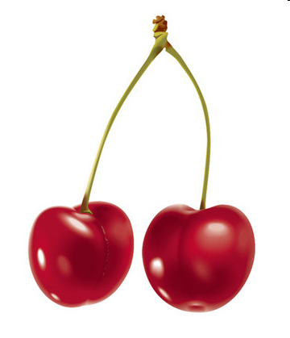
Пиши правильно

Slide 12
Какие равенства можно записать к рисункам?
Вправо - плюс
+1
1
2
3
4
5
6
7
1
2
3
4
5
6
7
8
+
-
=
8

Slide 13
Какие равенства можно записать к рисункам?
Влево - минус
-1
1
2
3
4
5
6
7
8
1
2
3
4
5
6
7
8
+
-
=
8

Slide 14
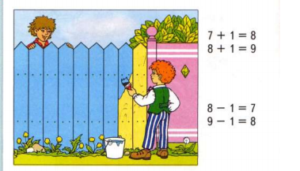
Работа по учебнику
С.56

Slide 15
Сравни числа (>, <, =)
1
2
3
4
5
6
7
8
1 8
8 7
2 8
3 8
8 5

Slide 16
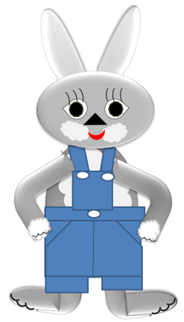
Расскажите о числе восемь:
8
8
8
8
8
8
8
1
7
2
6
3
5
4
4
5
3
6
2
7
1
Какие числа можно записать в «окошках»?
 | 1 | 2 | 3 | 4 | 5 | 6 | 7
 | 7
8

Slide 17
Расскажите о числе восемь:
8
8
8
8
8
8
8
1
7
2
6
3
5
4
4
5
3
6
2
7
1
Какие числа можно записать в «окошках»?
 | 1 | 2 | 3 | 4 | 5 | 6 | 7
 | 7
8
1
2
3
4
5
6
7
8
7
8

Slide 18
Работа по учебнику
С.56

Slide 19
Работа по учебнику
С.56
С.57

Slide 20
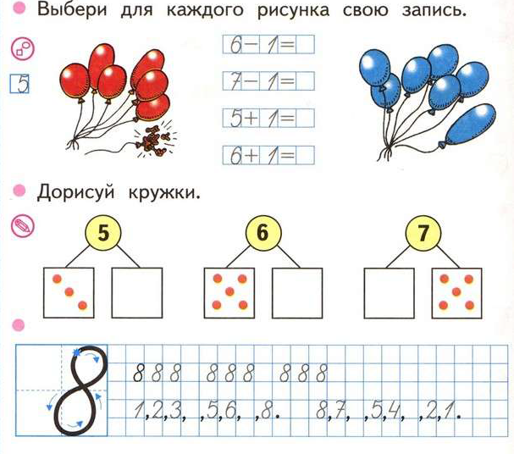
Работа в рабочей тетради
С. 22

